Slide 1
Oracle

Slide 2
DIKW 정의
데이터베이스 개념
데이터 (data) : 객관적 사실로서 다른 데이터와의 상관관계가 없는 가공하기 전의 순수한 수치나 기호
정보(Information): 가공, 처리하여 데이터 간의 연관 관계와 함께 의미가 도출된 데이터
지식(Knowledge) : 획득된 다양한 정보를 구조화하여 유의미한 정보로 분류하고 일반화시킨 결과물
지혜(Wisdom) : 근본 원리에 대한 깊은 이해를 바탕으로 도출되는 창의적 아이디어

Slide 3
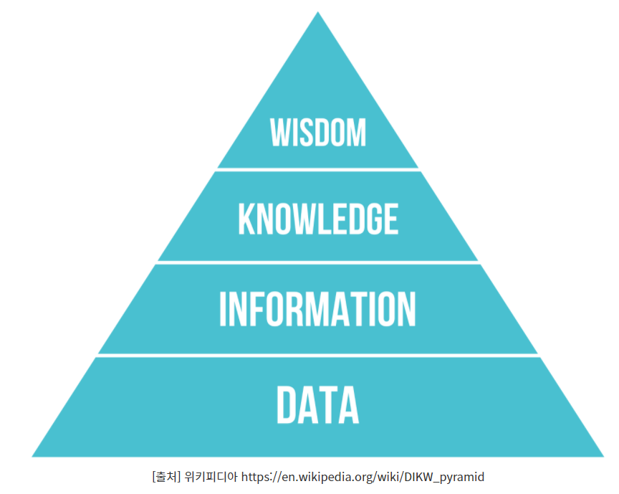
DIKW 정의
데이터베이스 개념
DIKW 예제
데이터(data) | A마트는 100원, B마트는 200원에 연필을 판매한다.
정보(information) | A마트의 연필가격이 더 싸다.
지식(knowledge) | 상대적으로 저렴한 A마트에서 연필을 사야겠다.
지혜(wisdom) | A마트의 다른 상품도 마트보다 저렴할 것이다.
Notes:
https://zoomin-diary.tistory.com/entry/DIKW-%ED%94%BC%EB%9D%BC%EB%AF%B8%EB%93%9C-%EB%8D%B0%EC%9D%B4%ED%84%B0-%EC%A0%95%EB%B3%B4%EC%97%90-%EB%8C%80%ED%95%9C-%EA%B8%B0%EB%B3%B8-%EC%9D%B4%ED%95%B4

Slide 4
데이터 구조적 관점에서 빅데이터 유형
데이터베이스 개념
유형 | 설 명
정형 | 정형화된 스키마 구조, DBMS에 내용이 저장될 수 있는 구조 고정된 필드(속성)에 저장된 데이터 관계형데이터베이스 (Oracle, MS-SQL…)
반정형 | 데이터 내부의 데이터 구조에 대한 메타 정보가 포함된 구조 고정된 필드에 저장되어 있지만, 메타데이터나 데이터스키마 정보를 포함하는 데이터 XML, HTML, JSON…
비정형 | 수집 데이터 각각이 데이터 객체로 구분 고정 필드 및 메타데이터가 정의되지 않음 텍스트 문서, 이미지

Slide 5
데이터베이스 정의
데이터베이스 개념
조직에 필요한 정보를 얻기 위해 논리적으로 연관된 데이터를 모아 구조적으로 통합, 저장, 운영되는 데이터의 집합이다.
통합된 데이터(Integrated Data) : 데이터를 통합하는 개념으로, 각자 사용하던 데이터의 중복을 최소화하여 중복으로 인한 데이터 불일치 현상을 제거
저장된 데이터(Stored Data) : 컴퓨터가 접근할 수 있는 저장 매체에 저장된 데이터
운영 데이터(Operational Data) : 조직의 목적을 위해 사용되는
공용 데이터(Shared Data) : 여러 응용 시스템들이 공동으로 소유하고 유지하는 데이터

Slide 6
데이터베이스 특징
데이터베이스 개념
실시간 접근성(Real-Time Accessibility) : 수시적이고 비정형적인 질의(조회)에 대하여 실시간 처리에 의한 응답이 가능해야 한다.
계속적인 변화(Continuous Evolution) : 데이터베이스의 상태는 동적이다. 즉 새로운 데이터의 삽입(Insert),삭제(Delete),갱신(Update)로 항상 최신의 데이터를 유지한다.
동시공용(Concurrent Sharing): 데이터베이스는 서로 다른 목적을 가진 여러 응용자들을 위한 것이므로 다수의 사용자가 동시에 같은 내용의 데이터를 이용할 수 있어야 한다.
내용에 의한 참조(Content Reference): 데이터베이스에 있는 데이터를 참조할 때 데이터 레코드의 주소나 위치에 의해서가 아니라, 사용자가 요구하는 데이터 내용으로 데이터를 찾는다.

Slide 7


데이터베이스 시스템
데이터베이스 개념
데이터베이스 시스템 (DBS: DataBase System)
데이터베이스, 사용자(응용 프로그램), DBMS, 하드웨어로 구성된다.
응용프로그램
DBMS
사용자
데이터베이스
데이터 사전
Notes:
데이터베이스 : 시스템 카탈로그(또는 데이터사전)와 저장된 데이터베이스로 구분한다.
데이터사전=시스템 카탈로그(system catalog) : 저장된 데이터베이스의 스키마 정보를 유지한다.

Slide 8
데이터 사전
데이터베이스 개념
데이터 사전 (Data Dictionary)
데이터베이스를 운영하기 위해 필요한 정보들의 집합이다.
DBMS에 의해 관리, 유지 되며 대부분의 경우 일반 사용자들이 값을 변경하지는 않는다.
데이터베이스 내에 생성 되는 모든 객체에 대한 정보 및 스키마에 대한 정보를 갖고 있다.
System Catalog 라고도 한다

Slide 9
데이터베이스 관리 시스템(DBMS) 정의
데이터베이스 개념
데이터베이스 관리 시스템 (DBMS : DataBase Management System)
모든 응용프로그램들이 데이터베이스를 유지하기 위한 소프트웨어 시스템이다.
데이터베이스를 정의하고, 질의어를 지원하고, 리포트를 생성하는 등의 작업을 수행하는 소프트웨어이다.
Notes:
사용자가 테이블을 생성하면 해당 테이블의 정보가 Dictionary에 저장된다.

Slide 10
데이터베이스 관리 시스템(DBMS) 종류
데이터베이스 개념
RDB
MySQL
MariaDB
Oracle
PostgreSQL
NoSQL
MongoDB
Couchbase
Cassandra
HBase
In-memory DB
memcached
Redis
SQLite
RDB : 키(key)와 값(value)들의 간단한 관계를 테이블화 시킨 매우 간단한 원칙의 전산정보 데이터베이스이다.
NoSQL : 단순히 기존 관계형 DBMS가 갖고 있는 특성뿐만 아니라, 다른 특성들을 부가적으로 지원하는 데이터베이스이다.
In-memory DB : 디스크가 아닌 주 메모리에 모든 데이터를 보유하고 있는 데이터베이스이다.
SQLite : 로컬에서 사용하는 경량 데이터베이스이며 원격 Connection이 발생하지 않기 때문에 데이터로의 접근이 매우 빨라 아이폰이나 안드로이드 등의 모바일에서 많이 활용된다.
Notes:
사용자가 테이블을 생성하면 해당 테이블의 정보가 Dictionary에 저장된다.

Slide 11
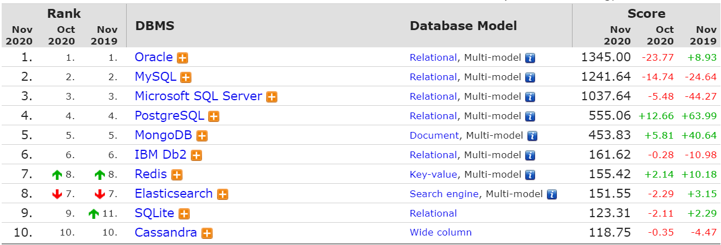
데이터베이스 관리 시스템(DBMS) 종류
데이터베이스 개념
데이터베이스 관리 시스템 순위
[참고 ] https://db-engines.com/en/ranking
Notes:
사용자가 테이블을 생성하면 해당 테이블의 정보가 Dictionary에 저장된다.

Slide 12
데이터베이스 관리 시스템(DBMS) 언어
데이터베이스 개념
데이터 정의어 (DDL : Data Definition Language)
데이터베이스 관리자나 응용프로그래머가 데이터베이스의 논리적 구조를 정의하는 언어이다.
데이터 사전(Data Dictionary)에 저장된다.
데이터 조작어 (DML : Data Manipulation Language)
데이터베이스에 저장된 데이터를 조작하기 위해 사용하는 언어이다.
데이터 검색(Select), 추가(Insert), 삭제(Delete), 수정(Update) 작업을 수행한다.
데이터 제어어 (DCL : Data Control Language)
데이터에 대한 접근 권한 부여 등의 데이터베이스의 트랜잭션을 관리하기 위한 목적으로 사용되는 언어이다.
Notes:
데이터베이스를 구축하기 위해서는 사용자는 먼저 데이터베이스 스키마를 정의한 후 DBMS에서 제공하는 연산자들을 사용하여 데이터를 저장, 검색,수정, 삭제하한다.
DBMS는 이와 같은 작업을 용이하게 하는 3가지 언어을 제공한다.

Slide 13
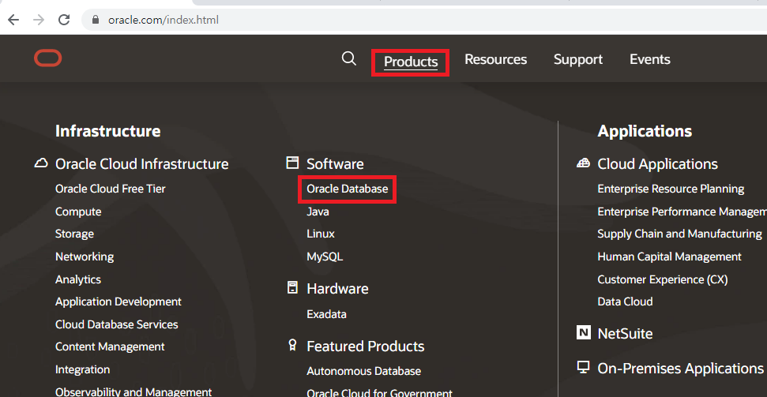
oracle 11g eXpression Editor 설치
오라클 설치
(1) https://www.oracle.com/index.html 회원가입후 로그인한다.
(2) Products > Oracle Database을 선택한다.
https://www.oracle.com/database/technologies/xe-prior-release-downloads.html

Slide 14
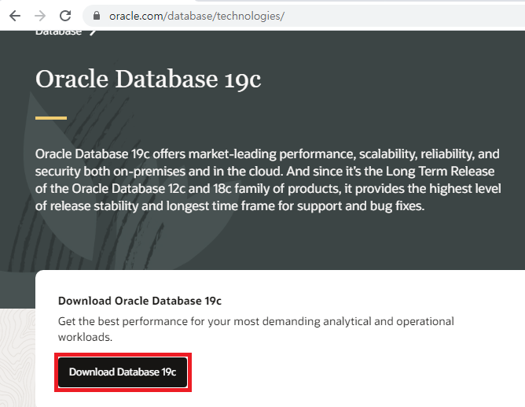
oracle 11g eXpression Editor 설치
오라클 설치
(3) Dowload Database 19c을 클릭한다.
Notes:
데이터베이스를 구축하기 위해서는 사용자는 먼저 데이터베이스 스키마를 정의한 후 DBMS에서 제공하는 연산자들을 사용하여 데이터를 저장, 검색,수정, 삭제하한다.
DBMS는 이와 같은 작업을 용이하게 하는 3가지 언어을 제공한다.

Slide 15
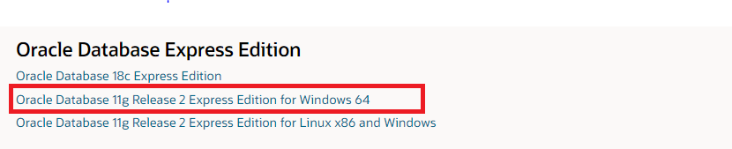
oracle 11g eXpression Editor 설치
오라클 설치
(4) 스크롤바를 아래로 내려서 Express Edition 11g Release2을 클릭한다.
Notes:
https://www.oracle.com/database/technologies/xe-prior-release-downloads.html

Slide 16
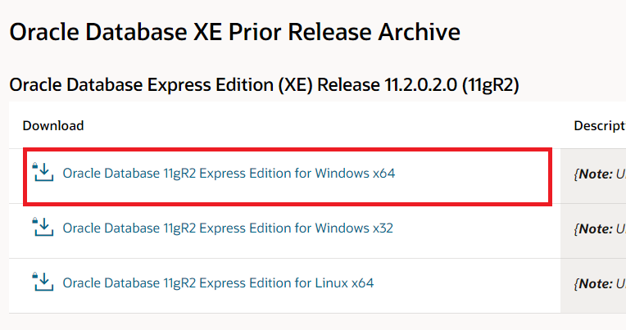
oracle 11g eXpression Editor 설치
오라클 설치
(5) Windows x64을 클릭한다.

Slide 17
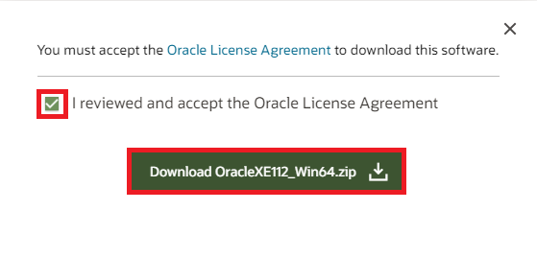
oracle 11g eXpression Editor 설치
오라클 설치
(6) zip파일을 클릭한다.

Slide 18
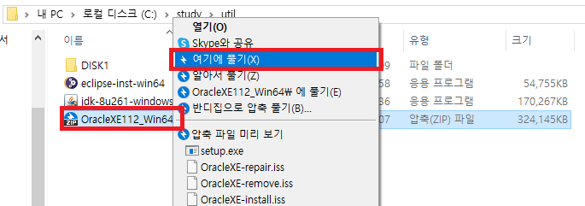
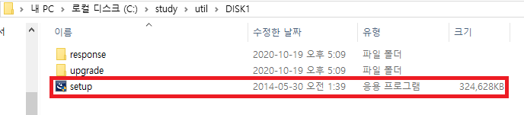
oracle 11g eXpression Editor 설치
오라클 설치
(7) zip파일 단축메뉴에서 “여기에 풀기”를 선택한다.
(8) setup에서 더블클릭을 한다.

Slide 19
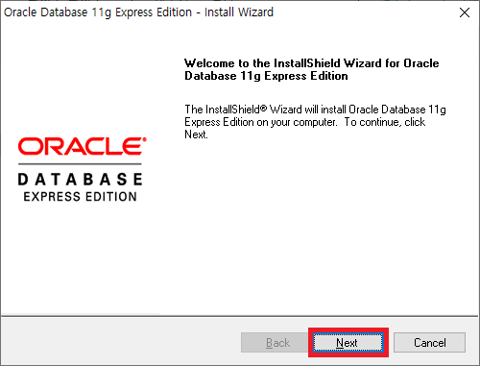
oracle 11g eXpression Editor 설치
오라클 설치
(9) Next을 클릭한다.

Slide 20
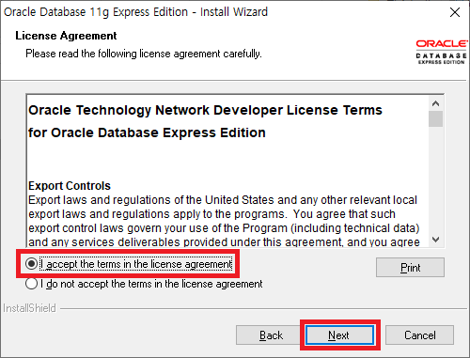
oracle 11g eXpression Editor 설치
오라클 설치
(10) I accept에 체크를 하고 Next을 클릭한다.

Slide 21
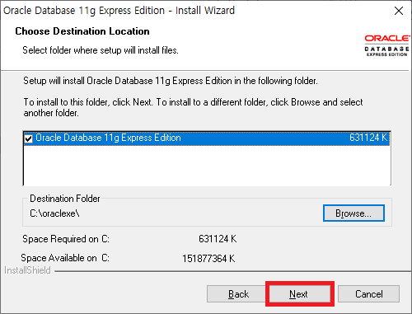
oracle 11g eXpression Editor 설치
오라클 설치
(11) Next을 클릭한다.

Slide 22
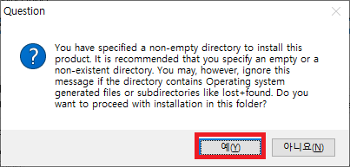
oracle 11g eXpression Editor 설치
오라클 설치
(12) 예(Y)을 클릭한다.

Slide 23
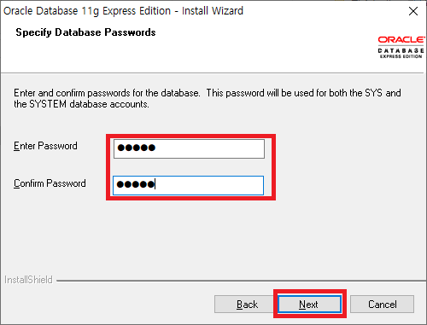
oracle 11g eXpression Editor 설치
오라클 설치
(13) 예(Y)을 클릭한다. 비밀번호 “a1234”을 입력한다.

Slide 24
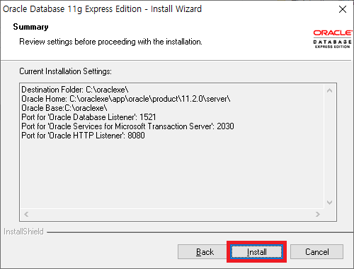
oracle 11g eXpression Editor 설치
오라클 설치
(14) Install을 선택해서 설치를 한다.

Slide 25
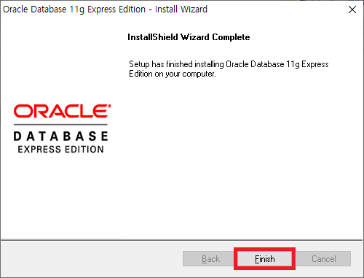
oracle 11g eXpression Editor 설치
오라클 설치
(15) Finish을 클릭한다.

Slide 26
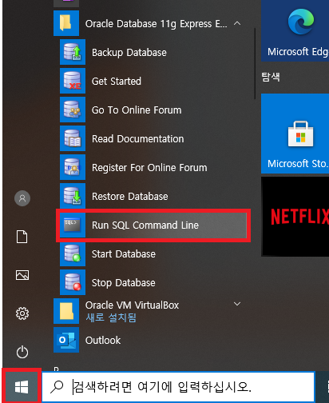
oracle 11g eXpression Editor 설치
오라클 설치
(16) 시작단추 > Oracle Database 11g Express… > Run SQL Command Line을 선택한다.

Slide 27
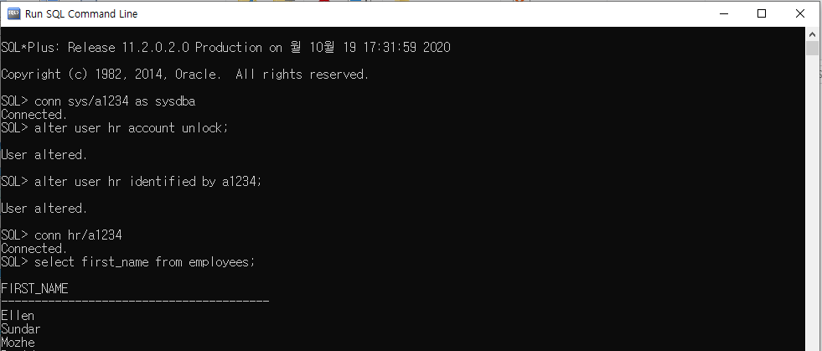
oracle 11g eXpression Editor 설치
오라클 설치
(17) HR계정을 푼다.

Slide 28
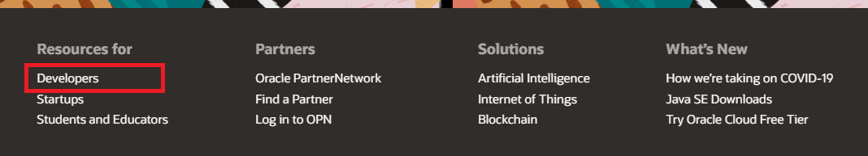
SQL Developer설치
SQL Developer 설치
(1) https://www.oracle.com/ 회원가입후 로그인한다.
(2) 스크롤바를 맨 끝으로 내리고 Developers을 클릭한다.

Slide 29
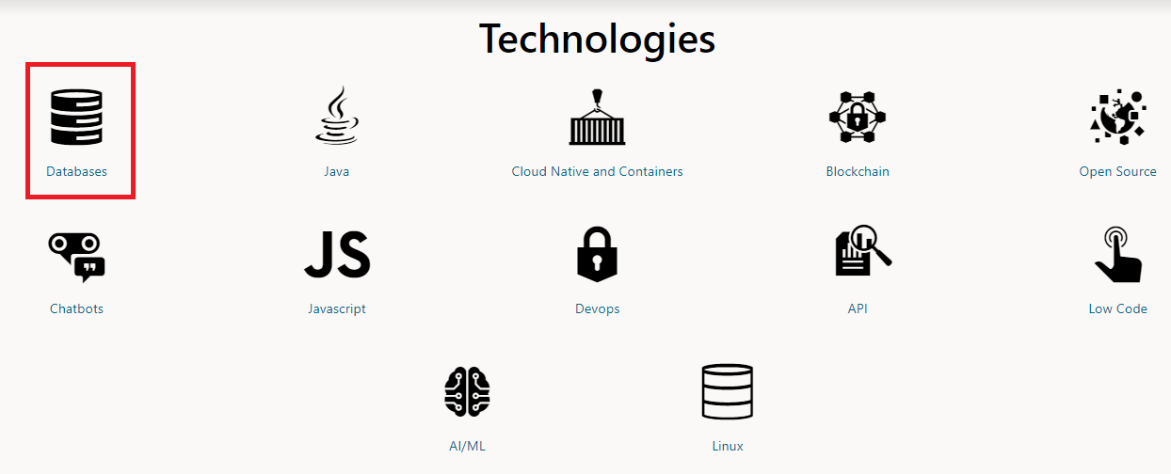
SQL Developer설치
SQL Developer 설치
(3) Databases을 클릭한다.

Slide 30
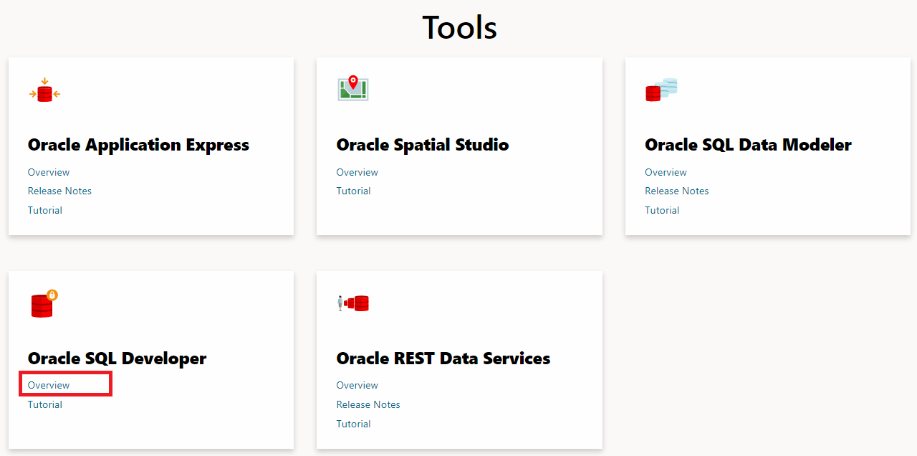
SQL Developer설치
SQL Developer 설치
(4) Oracle SQL Developer > Overview을 클릭한다.

Slide 31
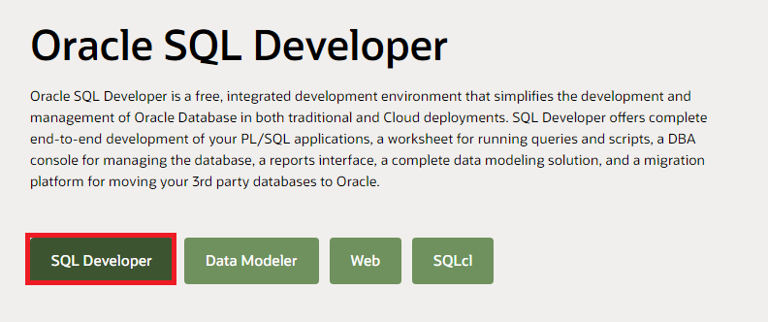
SQL Developer설치
SQL Developer 설치
(5) SQL Developer을 클릭한다.

Slide 32
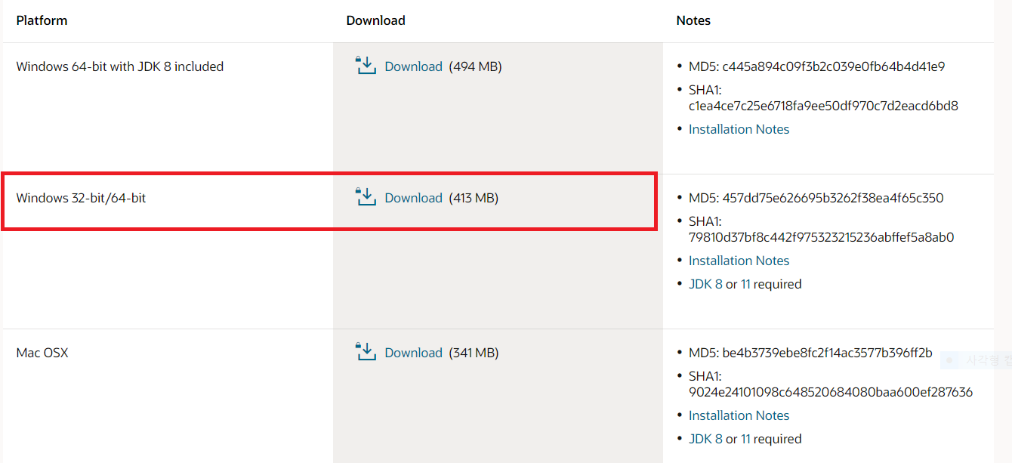
SQL Developer설치
SQL Developer 설치
(6) Windows 32-bit/64-bit를 클릭한다.

Slide 33
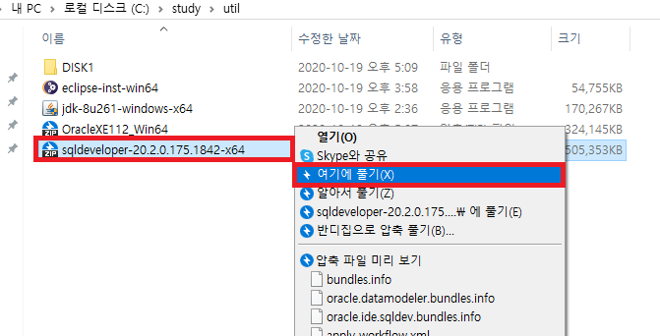
SQL Developer설치
SQL Developer 설치
(7) 다운받은 zip파일 압축을 푼다.

Slide 34
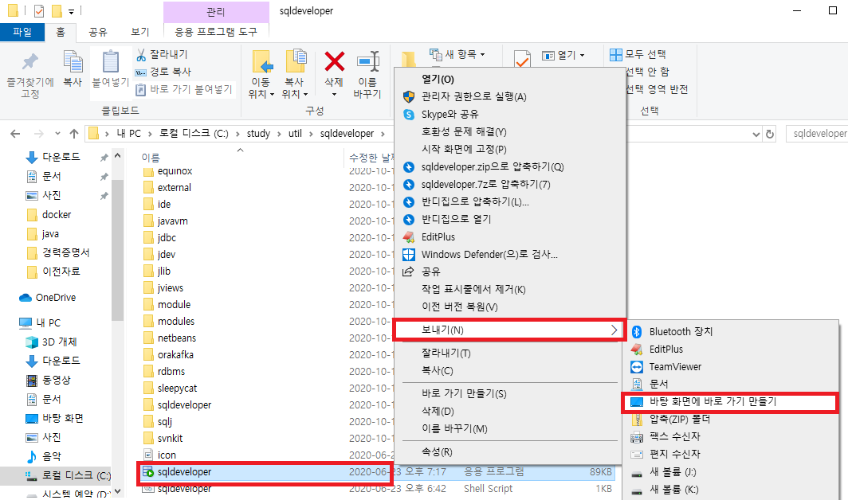
SQL Developer설치
SQL Developer 설치
(8) Sqldeveloper 단축메뉴에서 바탕 화면에 바로 가기 만들기를 클릭한다.

Slide 35
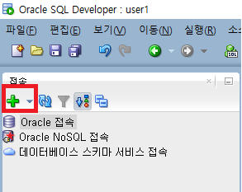
SQL Developer설치
SQL Developer 설치
(9) Oracle 데이터베이스 접속을 위해서 “접속” 및의 “+” 클릭 한다.

Slide 36
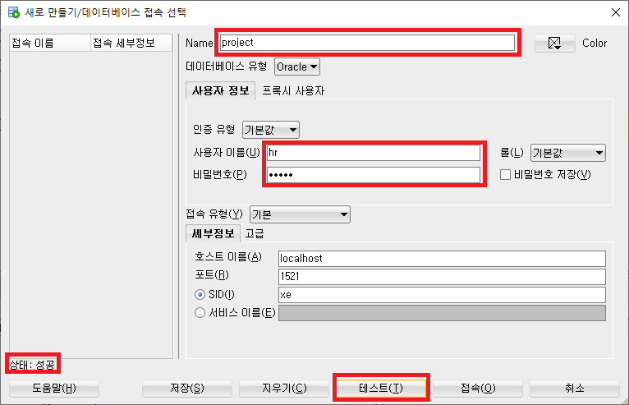
SQL Developer설치
SQL Developer 설치
(10) “테스트”버튼을 클릭했을 때 왼쪽 하단에 “성공”이 뜨면 정상적으로 오라클 데이터베이스에 접속이 된 상태이다.

Slide 37
SQL 개요
SQL, SQL*Plus
SQL은 IBM에서 1970년대 초에 도널드 D. 챔벌린과 레이먼드 F. 보이스가 처음 개발하였다.
초기에는 SEQUEL(Structured English Query Language, 구조 영어 질의어)라는 이름으로 시작하였으며,
IBM의 준 관계형 데이터베이스 관리 시스템 "시스템 R"에 저장된 데이터를 조작하고 수신하기 위해 고안되었다.
SEQUEL은 나중에 SQL로 바뀌었는데, 그 까닭은 SEQUEL이 영국의 호커 시들리 항공사의 상표였기 때문이다.
미국 표준 협회(American National Standards Institute)에서 이를 표준화하여 표준 SQL문을 정립하였다.
표준 SQL은 ANSI 표준 위원회에 관리하고 있기 때문에 ANSI SQL이라 부른다.
SQL( Structured Query Language, 구조화 질의어)는 관계형 데이터베이스 관리 시스템(RDBMS)의 데이터를 관리하기 위해 설계된 프로그래밍 언어이다.
관계형 데이터베이스 관리 시스템에서 자료의 검색과 관리, 데이터베이스 스키마 생성과 수정, 데이터베이스 객체 접근 조정 관리를 위해 고안되었다.
DBMS(Oracle, My-SQL, DB2 등 데이터베이스 관련 프로그램들이 표준 SQL을 채택하고 있다.

Slide 38
Oracle SQL 명령어
SQL, SQL*Plus
유형 | 명령문
DQL : Data Query Language(질의어) | SELECT(데이터 검색할때 사용)
DML : Data Manipulation Language (데이터 조작어)-데이터 변경할때 사용 | INSERT (데이터 입력) UPDATE (데이터 수정) DELETE (데이터 삭제)
DDL : Data Definition Language 데이터 정의어– 객체 생성 및 변경할때 사용 | CREATE (객체 생성) ALTER (객체 변경) DROP (객체 삭제) RENAME (객체 이름 변경) TRUNCATE (객체 저장공간 삭제
TCL : Transaction Control Language 트랜잭션 처리어 | COMMIT (트랜잭션의 정상적인 종료 처리) ROLLBACK (트랜잭션 취소) SAVEPOINT (트랜잭션 내에 임시 저장점 설정)
DCL : Data Control Language 데이터 제어어 | GRANT (객체에 대한 권한부여) REVOKE (객체에 대한 권한 취소)

Slide 39
SQL*Plus
SQL, SQL*Plus
SQL*Plus는 SQL 명령문에 기능을 제공하고, 컬럼이나 데이터의 출력 형식을 설정하거나 환경을 설정하는 기능을 제공한다.
SQL*Plus는 Oracle에서 제공하는 Oracle Database Server와 연결되어 SQL문을 실행한다.
Oracle Database를 설치 한 후 사용하려면 SQL*Plus 명령어로 접속해야 하며, SQL*Plus를 통해 SQL문을 저장, 편집할 수 있다.
[형식]
sqlplus 사용자 계정/암호
sqlplus hr/a1234

Slide 40
SQL*Plus
SQL, SQL*Plus
DESC[RIBE] – 테이블의 구조를 보여준다.R[UN] – SQL을 실행한다.
ED[IT] – 버퍼(혹은 파일)의 SQL 문장을 편집한다.
C[HANGE] – SQL문장의 텍스트를 변경한다.
A[PPEND] – 현재 라인의 끝에 텍스트를 추가한다.
CL[EAR] BUFF[ER] – SQL 버퍼의 내용을 삭제한다.
SAV[E] – SQL 버퍼의 내용을 파일에 기록한다. REP[LACE] 또는 APP[END]를 추가할 수 있다.
GET – 파일에 저장된 내용을 SQL버퍼로 불러온다.
STA[RT] – 파일에 저장된 내용을 실행한다. @filename 과 동일하다.
[SPOOL] – 작업 내용을 파일에 기록한다. SPOOL을 종료하려면 SPOOL OFF 명령을 실행한다.
EXIT – SQL*Plus 종료

Slide 41
오라클 사용자 개정
오라클 데이터베이스
사용자 계정 | 설 명
SYS | 오라클 SUPER 사용자 계정이며, 데이터베이스에서 발생하는 모든 문제들을 처리할 수 있는 권한을 가지고 있음.
SYSTEM | 오라클 데이터베이스를 유지보수 및 관리할 때 사용하는 사용자 계정이다. SYS 사용자와 권한은 거의 같으나 데이터베이스를 생성할 수 있는 권한이 없음
SCOTT | 처음 오라클을 사용하는 사용자의 실습을 위해 만들어 놓은 연습용 계정
HR | 오라클을 접근할 수 있도록 샘플로 만들어 놓은 사용자 계정

Slide 42
오라클 데이터베이스 객체
오라클 데이터베이스
객체 | 설 명
테이블 | 데이터를 담고 있는 객체
뷰 | 하나 이상의 테이블을 연결해 마치 테이블인 것처럼 사용하는 객체
인덱스 | 테이블에 있는 데이터를 빠르게 찾기 위한 객체
시노님 | 데이터베이스 객체에 대한 별칭을 부여한 객체
시퀀스 | 일련번호로 채울때 사용되는 객체
함수 | 특정 연산을 하고 값을 반환하는 객체
프로시저 | 함수와 비슷하지만 값을 반환하지 않는 객체
패키지 | 용도에 맞게 함수와 프로시저를 하나로 묶어 놓은 객체

Slide 43
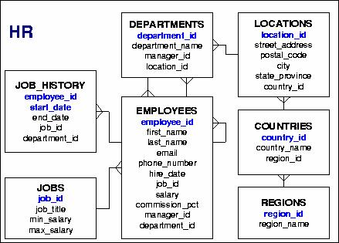
SAMPLE SCHEMA
오라클 데이터베이스
Notes:
스키마는 데이터베이스의 구조와 제약 조건에 관한 전반적인 명세를 기술한 메타데이터의 집합이다.

Slide 44
SELECT
SELECT
[SELECT 입력순서]
SELECT 컬럼명, 컬럼명
FROM 테이블명
WHERE 컬럼명='값'
GROUP BY 컬럼명
HAVING 컬렁명='값'
ORDER BY 컬럼명 DESC, 컬럼명 ASC;
[SELECT 해석순서]
FROM 테이블명
WHERE 컬럼명='값'
GROUP BY 컬럼명
HAVING 컬럼명='값'
SELECT 컬럼명, 컬럼명
ORDER BY 컬럼명 DESC , 컬럼명 ASC;

Slide 45
SELECT
SELECT
WHERE절에서 사용된 연산자 3가지 종류
비교연산자 : = > >= < <= != <> ^=
SQL연산자 : BETWEEN a AND b, IN, LIKE, IS NULL
논리연산자 : AND, OR, NOT
우선순위
괄호( )
NOT연산자
비교연산자, SQL연산자
AND
OR

Slide 46
의사컬럼(pseudo-column)
SELECT
테이블의 컬럼처럼 동작하지만 실제로 테이블에 저장되지는 않는 컬럼
SELECT에서는 의사컬럼을 사용할 수 있지만, INSERT, UPDATE, DELETE에서는 의사컬럼을 사용할 수 없다.
의사컬럼 | 설 명
NEXTVAL | 시퀀스의 새로운 값을 할당
CURRENTVAL | 시퀀스의 현재 값을 반환
ROWNUM | 쿼리에서 반환되는 각 로우들에 대한 순서 값
ROWID | 테이블에 저장된 각 로우가 저장된 주소 값

Slide 47
집합 연산자
SELECT
둘 이상의 query결과를 하나의 결과로 조합한다.
select의 인자 갯수가 같아야 한다.
첫번째 select가 2개이면 두번째 select도 2개여야 한다.
타입이 일치해야 한다.
예를 들어 character이면 character이여야 한다.

Slide 48
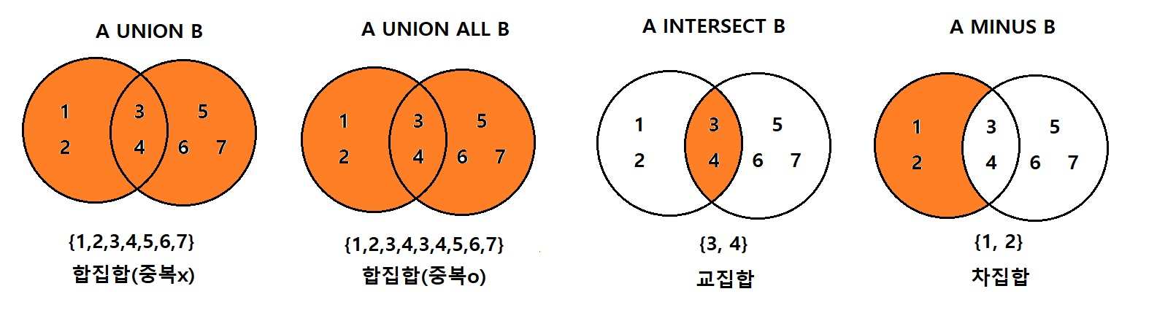
집합 연산자
SELECT
집합연산자 종류
union(합집합) - 중복행이 제거된 두 query
union all(합집합) -중복행이 포함된 두 query행
intersect(교집합) - 두 query에 공통적인 행
minus(=except)(차집합) - 첫번째 query에 있는 행 중 두번째 query에 없는 행표시

Slide 49
집합 연산자
SELECT
집합연산자 사용이유
서로 다른 테이블에서 유사한 형태의 결과를 반환하기 위해서
서로 같은 테이블에서 서로 다른 질의를 수행하여 결과를 합치기 위해서

Slide 50
SQL(Structured Query Language)함수
SELECT
단일행함수 : 행 하나당 하나의 결과를 출력한다
(문자함수, 숫자함수, 날짜함수, 변환함수, 일반함수)
복수행함수 : 행 여러개당 하나의 결과를 출력한다
(합계, 평균, 최대, 최소, 갯수)
DBMS별 SQL기능
https://www.sql-workbench.eu/dbms_comparison.html
Notes:
https://d2.naver.com/helloworld/907716

Slide 51
조인(JOIN)
조인(JOIN)
여러개의 테이블에서 원하는 데이터를 추출해주는 쿼리문이다.
데이터가 중복되지 않도록 하기 위해서 2개 이상의 테이블로 나누어서 정보를 저장하므로 원하는 정보를 얻어오려면 여러 개의 테이블을 이용해서 결과를 가져와야 한다.
CARTESIAN PRODUCT (카티션 곱)
EQUI JOIN
NATURAL JOIN
NON_EQUI JOIN
OUTER JOIN
SELF JOIN
Notes:
http://www.gurubee.net/lecture/2377

Slide 52
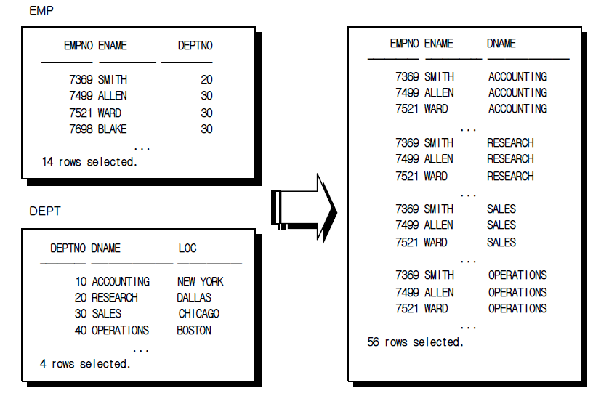
CARTESIAN PRODUCT (카티션 곱)
조인(JOIN)
테이블 행의 갯수만큼 출력해주는 조인이다.
Join 되는 모든 테이블의 모든 행이 Join 되므로 14 * 4 = 56 행이 조회된다.
Notes:
http://www.gurubee.net/lecture/2377

Slide 53
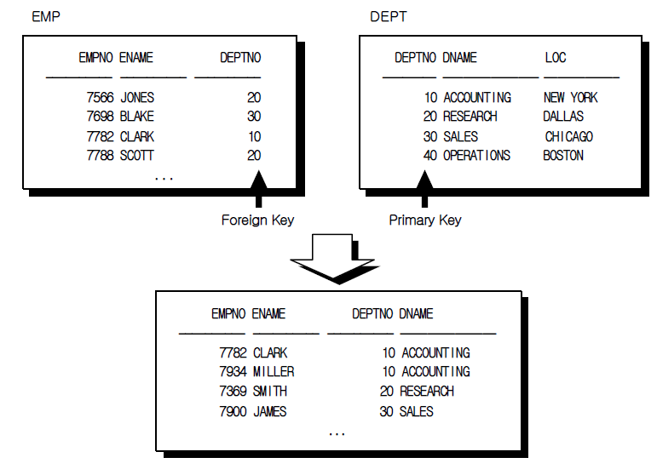
EQUI JOIN
조인(JOIN)
가장 많이 사용되는 조인방법으로 조인 대상이 되는 두 테이블에서 공통적으로 존재하는 컬럼의 값이 일치되는 행을 연결하여 결과를 생성하는 방법이다.
Notes:
사원의 부서 이름을 알기 위해서는 EMP 테이블의 DEPTNO 컬럼과 DEPT 테이블의
DEPTNO 컬럼의 값을 비교한다. 양쪽 테이블의 DEPTNO 값이 같아야 하며, 이 컬럼들은
Primary Key 와 Foreign Key 가 된다. 이것이 EQUIJOIN 이다.
두 Entity 간에 Relation이 있을 때(두 테이블이(PK<->FK)로 연결 되어 있을 때) 사용된다.
EQUIJOIN은 가장 많이 사용되어지는 Join 유형 이며 단순 JOIN 혹은 내부 JOIN 이라고도
한다.

Slide 54
NATURAL JOIN
조인(JOIN)
NATURAL JOIN은 두 테이블 간의 동일한 이름을 갖는 모든 칼럼들에 대해 EQUI(=) JOIN을 수행한다. ( EQUI JOIN과 결과가 같음)
그리고, SQL Server에서는 지원하지 않는 기능이다.
Notes:
사원의 부서 이름을 알기 위해서는 EMP 테이블의 DEPTNO 컬럼과 DEPT 테이블의
DEPTNO 컬럼의 값을 비교한다. 양쪽 테이블의 DEPTNO 값이 같아야 하며, 이 컬럼들은
Primary Key 와 Foreign Key 가 된다. 이것이 EQUIJOIN 이다.
두 Entity 간에 Relation이 있을 때(두 테이블이(PK<->FK)로 연결 되어 있을 때) 사용된다.
EQUIJOIN은 가장 많이 사용되어지는 Join 유형 이며 단순 JOIN 혹은 내부 JOIN 이라고도
한다.

Slide 55
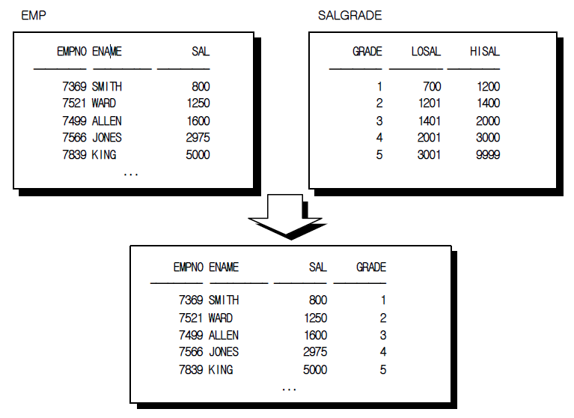
NON_EQUI JOIN
조인(JOIN)
(=)연산자를 제외한 >=, <=, >, < 등의 연산자를 이용해서 조건을 지정하는 조인
방법이다.
Notes:
NON-EQUIJOIN 이란 JOIN으로 연결되는 테이블 사이의 어떤 컬럼도 직접적으로 관련이 되
어 있지 않는 JOIN 방식을 말한다.
관련성은 =이 아닌 다른 연산자를 사용하여 얻어진다. 이 예에서는 BETWEEN 연산자를 사
용했다.

Slide 56
OUTER JOIN
조인(JOIN)
한쪽 테이블에는 데이터가 있고 다른 반대쪽에는 데이터가 없는 경우에 데이터가 있는 테이블의 내용을 모두 가져오는 조인이다.
조인 대상 테이블 중 데이터가 없는 테이블 조인 조건에 (+)를 붙인다.
외부 조인의 조인 조건이 여러 개일 때 모든 조건에 (+)를 붙인다.
한번에 한 테이블이만 외부 조인을 할 수 있다.
조인 대상 테이블이 A,B,C 3개이고, A를 기준으로 B테이블을 외부 조인으로 연결했다면,
동시에 C를 기준으로 B테이블에 외부 조인을 걸 수 없다.
(+)연산자가 붙은 조건과 OR를 같이 사용할 수 없다.
(+)연산자가 붙은 조건에는 IN 연산자를 같이 사용할 수 없다.
(단, IN절에 포함되는 값이 1개인 때는 사용 가능)

Slide 57
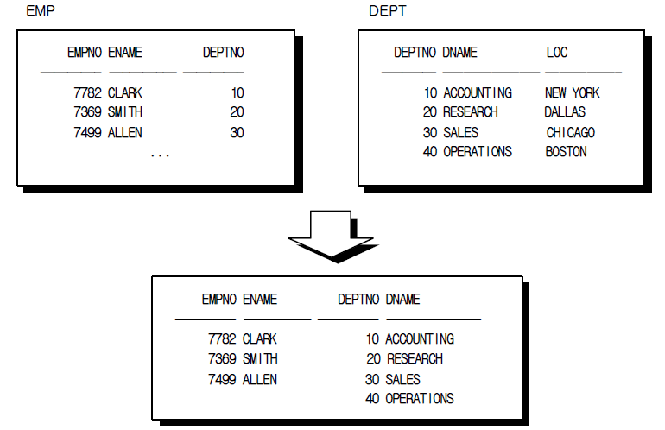
OUTER JOIN
조인(JOIN)
WHERE emp.deptno(+)=dept.deptno
Right Outer Join
Notes:
JOIN 조건을 만족하지 않는 행들도 보기 위해서 OUTER JOIN 을 사용한다.
OUTER JOIN을 하기 위해서는 정보가 부족한 쪽에 (+) 기호를 붙여서 표현한다.

Slide 58
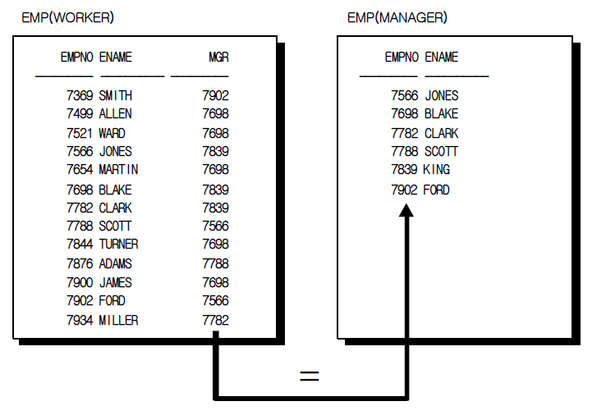
SELF JOIN
조인(JOIN)
하나의 테이블을 두개의 테이블로 설정해서 사용하는 조인방법이다.
Notes:
SELF JOIN 은 테이블 자신을 JOIN하는 것이다.
EMP(WORKER)의 MGR 컬럼은 EMP(MANAGER)의 EMPNO 컬럼을 참조한다. – Recursive
Model

Slide 59
서브쿼리(SUB QUERY) 문법
서브쿼리(SUB QUERY)
SELECT select_list
FROM table 또는 view
WHERE 조건 연산자 (SELECT select_list
FROM table
WHERE 조건);
main query
sub query
서브쿼리 위치
SELECT, FROM, WHERE, HAVING,ORDER BY
INSERT문의 VALUES,
UPDATE문의 SET, CREATE문

Slide 60
서브쿼리(SUBQUERY) 문법
서브쿼리(SUBQUERY)
서브쿼리를 괄호로 감싸서 사용한다.
서브쿼리는 단일 행(Single Row) 또는 복수 행(Multiple Row) 비교 연산자와 함께 사용 가능하다.
단일 행 비교 연산자는 서브쿼리의 결과가 반드시 1건 이하이어야 하고 복수 행 비교 연산자는 서브쿼리의 결과 건수와 상관 없다.
서브쿼리에서는 ORDER BY를 사용하지 못한다.
ORDER BY절은 SELECT절에서 오직 한 개만 올 수 있기 때문에 ORDER BY절은 메인쿼리의 마지막 문장에 위치해야 한다.

Slide 61
서브쿼리(SUB QUERY) 사용 이유
서브쿼리(SUB QUERY)
SQL을 작성할 때 질문이 여러 가지가 한꺼번에 나오는 경우에 사용한다.
EMP테이블에서 scott보다 급여를 많이 받는 사람이 누구일까?
scott의 급여를 알아야 scott보다 많이 받는 사람의 급여를 조회해야 하기 때문에 scott
의 급여를 먼저 조회한 후 그 보다 많이 받는 사람을 조회하면 2번 SQL을 작성해야한다.
이것은 서버에 I/O를 두번 발생시킨다는 뜻이 되여 성능이 저하된다. 이를 위해 서브쿼리
를 사용한다.

Slide 62
서브쿼리(SUBQUERY) 란?
서브쿼리(SUBQUERY)
하나의 SQL문안에 포함되어 있는 또 다른 SQL문을 말한다.
서브쿼리는 알려지지 않은 기준을 이용한 검색을 위해 사용한다.
서브쿼리는 메인쿼리가 서브쿼리를 포함하는 종속적인 관계이다.
서브쿼리는 메인쿼리의 컬럼을 모두 사용할 수 있지만 메인쿼리는 서브쿼리의 컬럼을 사용할 수 없다.
질의 결과에 서브쿼리 컬럼을 표시해야 한다면 조인방식으로 변환하거나 함수, 스칼라 서브쿼리(scarar subquery)등을 사용해야 한다.

Slide 63
서브쿼리(SUBQUERY) 란?
서브쿼리(SUBQUERY)
스칼라 서브쿼리
SELECT 절에 쿼리가 사용되는 경우로, 함수처럼 레코드당 정확히 하나의 값만을 반환하는 서브쿼리
인라인 뷰
FROM 절에 사용되는 쿼리로, 원하는 데이터를 조회하여 가상의 집합을 만들어 조인을 수행하거나 가상의 집합을 다시 조회할 때 사용

Slide 64
서브쿼리(SUBQUERY) 분류
서브쿼리(SUBQUERY)
서브쿼리의 종류는 동작하는 방식이나 반환되는 데이터의 형태에 따라 분류할 수 있다.
1 동작하는 방식에 따른 서브쿼리 분류
(1) Un-Correlated(비연관)
(2) Correlated(연관)
2 반환되는 데이터의 형태에 따른 서브쿼리 종류
(1) Single Row(단일행 서브쿼리)
(2) Multi Row(다중행 서브쿼리)
(3) Multi Column(다중칼럼 서브쿼리)
다음

Slide 65
서브쿼리(SUBQUERY) 분류
서브쿼리(SUBQUERY)
1 동작하는 방식에 따른 서브쿼리 분류
(1) Un-Correlated(비연관) :
서브쿼리가 메인쿼리 컬럼을 가지고 있지 않는 형태의 서브쿼리이다.
메인쿼리에 값(서브쿼리가 실행된 결과)를 제공하기 위한 목적으로 주로 사용한다.

Slide 66
서브쿼리(SUBQUERY) 분류
서브쿼리(SUBQUERY)
1 동작하는 방식에 따른 서브쿼리 분류
(2) Correlated(연관) :
서브쿼리가 메인쿼리 칼럼을 가지고 있는 형태의 서브쿼리이다.
일반적으로 메인쿼리가 먼저 수행되어 읽혀진 데이터를 서브쿼리에서 조건이 맞는지 확인 하고자 할 때 주로 사용된다. (EXISTS서브쿼리는 항상 연관 서브쿼리로 사용된다. 조건을 만족하는 1건만 찾으면 추가 검색을 하지 않는다.)
메인쿼리의 조건절에 여러 컬럼을 동시에 비교할 수 있다.
서브쿼리와 메인쿼리에서 비교하고자 하는 컬럼 갯수와 컬럼의 위치가 동일해야 한다.

Slide 67
서브쿼리(SUBQUERY) 분류
서브쿼리(SUBQUERY)
2 반환되는 데이터의 형태에 따른 서브쿼리 종류
(1) Single Row(단일행 서브쿼리) :
서브쿼리의 실행결과가 항상 1건 이하인 서브쿼리를 의미한다.
단일행 서브쿼리는 단일 행 비교 연산자와 함께 사용된다.
단일 행 비교 연산자는 =, <, <=, >, >=, <>이 있다.

Slide 68
서브쿼리(SUBQUERY) 분류
서브쿼리(SUBQUERY)
2 반환되는 데이터의 형태에 따른 서브쿼리 종류
(2) Multi Row(다중행 서브쿼리)
서브쿼리의 실행 결과가 여러 건인 서브쿼리를 의미한다.
다중 행 서브쿼리는 다중 행 비교 연산자와 함께 사용된다.
다중 행 비교 연산자에는 in, all, any, some, exists가 있다.

Slide 69
서브쿼리(SUBQUERY) 분류
서브쿼리(SUBQUERY)
2 반환되는 데이터의 형태에 따른 서브쿼리 종류
(2) Multi Row(다중행 서브쿼리)
in : 메인쿼리의 비교조건('='연산자로 비교할 경우)이 서브쿼리의 결과 중에서
하나라도 일치하면 참이다.
any,some : 메인 쿼리의 비교 조건이 서브 쿼리의 검색 결과와 하나 이상이 일치하면 참이다.
all : 메인 쿼리의 비교 조건이 서브 쿼리의 검색 결과와 모든 값이 일치하면 참이다.
exists : 메인 쿼리의 비교 조건이 서브 쿼리의 결과 중에서 만족하는 값이 하나라도 존재하면 참이다.

Slide 70
서브쿼리(SUBQUERY) 분류
서브쿼리(SUBQUERY)
2 반환되는 데이터의 형태에 따른 서브쿼리 종류
(3)Multi Column(다중칼럼 서브쿼리) :
서브쿼리의 실행 결과로 여러 컬럼을 반환한다.
메인쿼리의 조건절에 여러 컬럼을 동시에 비교할 수 있다.
서브쿼리와 메인쿼리에서 비교하고자 하는 컬럼 갯수와 컬럼의 위치가 동일해야 한다.

Slide 71
Top-N 서브쿼리
서브쿼리(SUBQUERY)
Top-N 서브쿼리
상위의 값을 추출할때 사용된다.
<, <=연산자를 사용할수 있다. 단 비교되는 값이 1일때는 =도 가능하다.
order by절을 사용할 수 있다.

Slide 72
상관관계 서브쿼리
서브쿼리(SUBQUERY)
서브쿼리에서 메인쿼리의 컬럼을 참조한다.(메인쿼리를 먼저수행한다.)
서브쿼리는 메인쿼리 각각의 행에 대해서 순서적으로 한번씩 실행한다.
<아래 쿼리 처리순서>
1st : 바깥쪽 쿼리의 첫째 row에 대하여
2nd : 안쪽 쿼리에서 자신의 속해있는 부서의 MAX salary과
비교하여 true 이면 바깥의 컬럼값을 반환하고 ,
false 이면 값을 버린다.
3rd : 바깥쪽 쿼리의 두 번째 row에 대하여 마찬가지로 실행하며,
이렇게 바깥쪽 쿼리의 마지막 row까지 실행한다.

Slide 73
상관관계 서브쿼리
서브쿼리(SUBQUERY)
부서별 최고 급여를 받는 사원을 출력하시오.
/* 6 */ SELECT first_name, salary, department_id
/* 1 */ FROM employees e
/* 5 */ WHERE salary= (
/* 4 */ SELECT max(salary)
/* 2 */ FROM employees
/* 3 */ WHERE department_id=e.department_id)
/* 7 */ ORDER BY department_id;

Slide 74
오라클에서 제공되는 명령어
DML
DQL(Data Query Language 데이터 질의어) :
데이터를 검색해서 추출할때 사용된다. (select)
DML(Data Manipulation Language 데이터 조작어) :
데이터는 추가, 수정, 삭제,병합해주는 명령어들이다. (insert, update, delete,merge)
DDL(Data Definition Language 데이터 정의어 ) :
테이블의 구조를 정의, 변경해주는 명령어들이다. (create, drop, alter, truncate)
DCL(Data Control Language 데이터 제어어) :
사용자의 권한을 부여,제거해주는 명령어들이다. (grant ,revoke)
TCL(Transaction Control Language 트랜잭션 처리어) :
트랜잭션 설정,취소을 처리해주는 명령어들이다. (commit, rollback, savepoint)

Slide 75
INSERT
DML
INSERT INTO table [(column1, column2…)]
VALUES (value1, value2…);
테이블에 새로운 로우를 입력할때 사용되는 명령어이다.
데이터를 입력할 때 숫자 값 이외에는 데이터를 ‘ ‘(홀따옴표)로 감싼다.
테이블의 모든 컬럼에 데이터를 입력할때는 컬럼명을 생략할 수 있다.
컬럼명을 생략하면 VALUES의 값들이 테이블의 기본 컬럼 순서대로 삽입된다.

Slide 76
UPDATE
DML
UPDATE table
SET column = value
WHERE 조건 ;
테이블에 저장된 데이터를 수정하는 명령문이다.
WHERE절을 지정하지 않으면 테이블의 모든 행이 수정된다.

Slide 77
MERGE
DML
MERGE INTO table_name
USING (updat나 inser될 데이터 원천)
ON (updat될 조건)
WHEN MATCHED THEN
SET 컬럼1=값1, 컬럼2=값2
WHEN update 조건
DELETE WHERE update_delete 조건
WHEN NOT MATCHED THEN
INSERT (컬럼1, 컬럼2) VALUES(값1, 값2)
WHERE insert 조건;
조건을 비교해서 테이블에 해당 조건에 맞는 데이터가 없으면 INSERT, 있으면 UPDATE를 수행하는 문장이다.
특정 조건에 따라 INSERT와 UPDATE을 수행해야 할때 사용한다.

Slide 78
DELETE
DML
DELETE FROM table
WHERE 조건;
테이블에 저장된 데이터를 삭제하는 명령문이다.
WHERE절을 지정하지 않으면 테이블의 모든 행이 삭제된다.

Slide 79
테이블 생성
DDL
데이터를 저장하고 있는 객체가 테이블이다.
테이블은 로우(행)와 컬럼(열)으로 구성된 2차원 형태(표)의 객체이다.
SQL을 이용해 데이터를 조회, 삭제, 입력, 수정할 대상이며 그 결과를 담고 있는 객체이다.
테이블 생성은 저장되는 데이터의 저장 형태를 구성하는 작업이다.
CREATE TABLE table_name(
column_name1 data_type,
column_name2 data_type,
…
);

Slide 80
테이블 생성
DDL
테이블명과 컬럼명 규칙
테이블명, 컬럼명의 최대 크기는 30바이트이다.
테이블명, 컬럼명으로 예약어는 사용할 수 없다.
테이블명, 컬럼명은 문자, 숫자, 특수문자(_, $, #)을 사용할 수 있지만, 첫 글자는 문자만 올 수 있다.
한 테이블에 사용 가능한 컬럼은 최대 255개 까지다.
공백을 허용하지 않는다.
예약어(키워드)란 오라클에서 의미를 부여해서 사용한 단어이다.
SELECT, UPDATE, DELETE, SYSDATE, COUNT….

Slide 81
테이블 생성
DDL
테이블명과 컬럼명 규칙
테이블명, 컬럼명의 최대 크기는 30바이트이다.
테이블명, 컬럼명으로 예약어는 사용할 수 없다.
테이블명, 컬럼명은 문자, 숫자, 특수문자(_, $, #)을 사용할 수 있지만, 첫 글자는 문자만 올 수 있다.
한 테이블에 사용 가능한 컬럼은 최대 255개 까지다.
공백을 허용하지 않는다.
예약어(키워드)란 오라클에서 의미를 부여해서 사용한 단어이다.
SELECT, UPDATE, DELETE, SYSDATE, COUNT….

Slide 82
테이블 생성
SQL, SQL*Plus
데이터 타입
데이터 타입 | 설 명
CHAR(크기) | 고정길이 문자, 최대 2000byte, default 값은 1byte
VARCHAR2(크기) | 가변길이 문자, 최대 4000byte, default값은 1byte
NUMBER(P, S) | precision(정밀도), scale(비율) precisio과 scale을 생략하면 입력한 데이터값만큼 공간을 할당
DATE | BC 4712년 1월 1일부터 9999년 12월 31일 , 연도, 월,일,시,분, 초 저장
TIMESTAMP | 연도, 월,일,시,분, 초는 물론 밀리초까지 저장

Slide 83
ALTER, DROP
DDL
ALTER
테이블의 구조를 변경해주는 명령어이다.
ALTER와 함께 사용되는 명령어
DROP
테이블 삭제하는 명령어이다.
명령문 | 설 명
ADD | 컬럼 추가
MODIFY | 컬럼 수정
DROP COLUMN | 컬럼 삭제
RENAME COLUMN | 컬럼명 변경

Slide 84
트랜잭션 정의과 프로세스
트랜잭션
정의
한번에 수행되어야 할 데이터베이스의 일련의 Read와 Write 연산을 수행하는 단위
하나의 논리적 기능을 수행하기 위한 작업의 단위로서 데이터베이스의 일관된 상태를 또 다른 일관된 상태로 변환시킴
프로세스
트랜잭션시작-> 수정->삭제->삽입 -> 트랜잭션종료
하나의 작업이 시작해서 정상적으로 종료될때까지의 과정을 말한다. (논리적인 작업단위)
은행(ATM)->기계 카드삽입-> 기계가 카드를 읽음->인출금액 입력-> 비밀번호 입력
-> 기계에서 출금액 처리-> 출금금액 제공-> 카드제공

Slide 85
트랜잭션 시작과 종료
트랜잭션
트랜잭션 시작
데이터베이스에 처음 접속했을 때
하나 또는 여러 개의 DML문이 실행된후 commit 또는 rollback 문이 실행된 직후
트랜잭션 종료
commit 또는 rollback문이 실행될때
DDL 또는 DCL문이 실행될 때
정상적으로 데이터베이스를 종료할때
비정상적으로 데이터베이스를 종료할때

Slide 86
트랜잭션 안전성 확보를 위한 ACID
트랜잭션
정의
데이터베이스에서 논리적인 작업단위인 트랜잭션이 안전하게 수행되는 것을 보장하는 특성집합
ACID의 필요성
다중 사용자 환경 대응 :동일데이터-다중작업환경에서의 데이터 처리 정확성 보장
안전한 트랜잭션 수행을 통한 데이터베이스 무결성 유지

Slide 87
트랜잭션 안전성 확보를 위한 ACID
트랜잭션
트랜잭성 구성요소
구성요소 | 설 명
Atomicity (원자성) | 트랜잭션은 한 개 이상의 동작을 논리적으로 한 개의 작업단위(single unit of work)로서 분해가 불가능한 최소의 단위 연산 전체가 성공적으로 처리되거나 또는 한 가지라도 실패할 경우 전체가 취소되어 무결성을 보장 (All or Nothing)
Consistency (일관성) | 트랜잭션이 실행을 성공적으로 완료하면 언제나 모순 없이 일관성 있는 데이터베이스 상태를 보존함 테이블의 데이타는 갱신되고 그에 따른 인덱스는 갱신되지 않는 등의 부정합이 있어선 않된다.
Isolation (고립성,독립성) | 트랜잭션이 실행 중에 생성하는 연산의 중간 결과를 다른 트랜잭션이 접근할 수 없음 커밋된 트랜잭션은 장애가 발생해도 데이타가 복구되여야 한다는 특성.
urability(영속성,지속성,내구성) | 성공이 완료된 트랜잭션의 결과를 영구적으로 데이터베이스에 저장됨

Slide 88
트랜잭션와 삭제
트랜잭션
TRUNCATE : 테이블에 저장된 데이터를 모두 제거한다.(auto COMMIT이 됨)
DROP : 테이블 자체를 제거한다.
DELETE : 테이블에 저장된 데이터를 모두 삭제한다.(auto COMMIT이 안됨)

Slide 89
무결성 제약조건
무결성 제약조건
무결성이 데이터베이스 내에 있는 데이터의 정확성 유지를 의미한다면
제약조건은 바람직하지 않는 데이터가 저장되는 것을 방지하는 것을 말한다.
무결정제약조건 5종류 : not null, unique, primary key, foreign key, check
not null : null를 허용하지 않는다.
unique : 중복된 값을 허용하지 않는다. 항상 유일한값이다.
primary key : not null + unique
foreign key : 참조되는 테이블의 컬럼의 값이 존재하면 허용된다.
check : 저장 가능한 데이터값의 범위나 조건을 지정하여 설정한 값만을 허용한다.
무결성제약조건 2가지 레벨 : 컬럼레벨, 테이블레벨

Slide 90
데이터 딕셔너리
무결성 제약조건
데이터 딕셔너리(Data Dictionary)
데이터베이스를 운영하기 위한 정보들을 모두 특정한 곳에 모아두고 관리하는데 이것을 데이터 딕셔너리라고 한다.
데이터 딕셔너리는 메모리구조와 파일에 대한 구조정보, 각 오브젝트들이 사용되는 공간의 정보, 제약조건 정보, 사용자에 대한 정보, 권한이나 프로파일, 롤에대한 정보, 감사에 대한정보들을 관리한다.
constraint_type : primary key=>P
foregin key=>R
check, not null=> C
unique => U
SELECT * FROM user_constraints;

Slide 91
무결성 제약조건 추가, 삭제
무결성 제약조건
제약조건 추가
alter table 테이블명
add constraint constraint_name constraint_type(column_name);
제약조건 삭제
ALTER TABLE 테이블명 DROP CONSTRAINT constraint_name;
다른 테이블에서 현재 테이블을 참조해서 사용하고 있을때는 제약조건을 제거한후 현재 테이블의 데이터를 삭제한다.

Slide 92
시퀀스(SEQUENCE)
시퀀스
테이블 내의 유일한 숫자를 자동으로 생성하는 자동번호 발생이므로 시퀀스를 기본 키로 사용하면 사용자의 부담을 줄일 수 있다.
create sequence 시퀀스명
start with n - 시퀀스 시작번호
increment by n -시퀀스 증가치
nocache -cache는 메모리상의 시퀀스값을 관리하게 하는데 기본값이 20이다.
-nocache은 메모리상의 시퀀스를 관리하지 않는다.
nocycle - cycle은 지정된 시퀀스값이 최대값까지 증가를 완료하면 start with
옵션에 지정된 시작값에시 다시 시퀀스를 시작한다.
- nocycle은 증가가 완료되면 에러를 유발한다.
maxvalue n - 시퀀스가 가질수 있는 최대값을 지정한다.
- maxvalue의 기본값은 ascending일때 1027승, descending 일때 -1이다.

